Slide 1

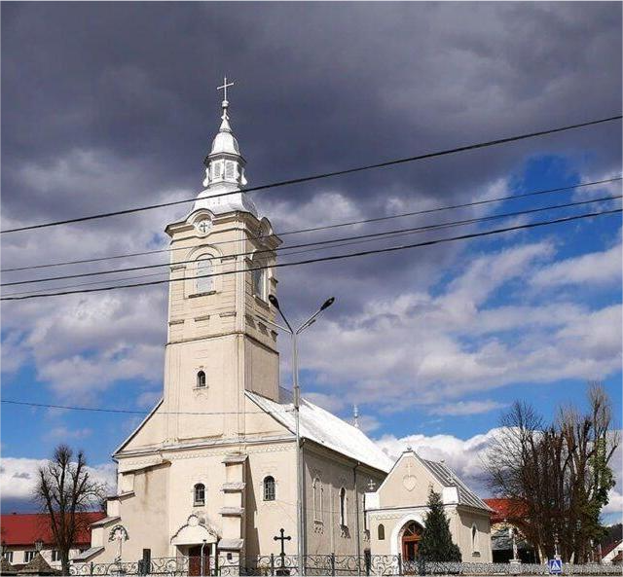
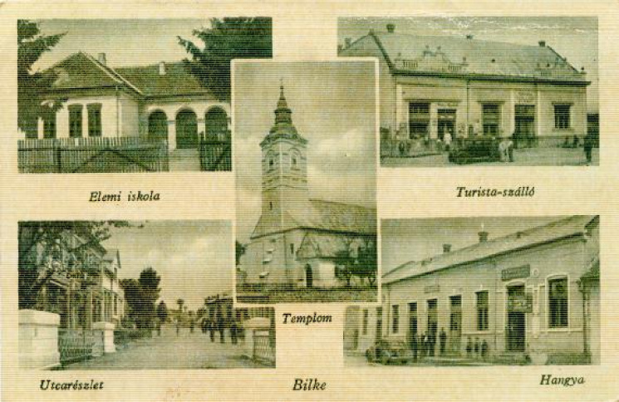
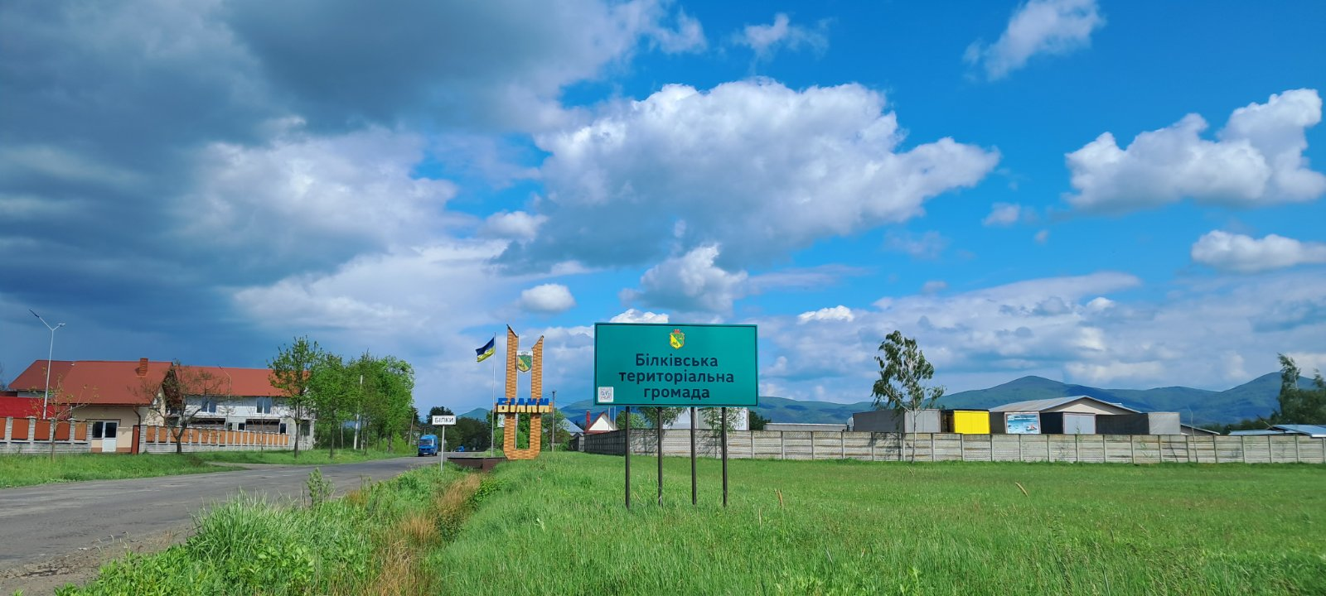
БІЛКІВСЬКА СІЛЬСЬКА ТЕРИТОРІАЛЬНА ГРОМАДА

Slide 2
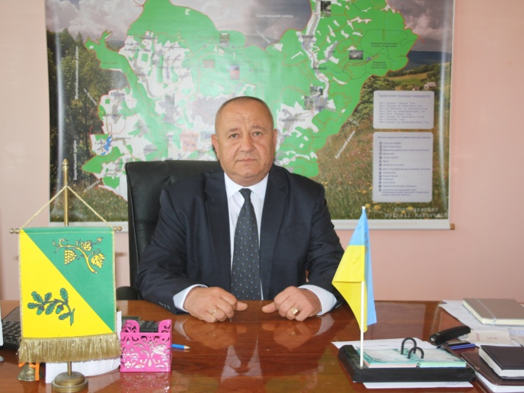
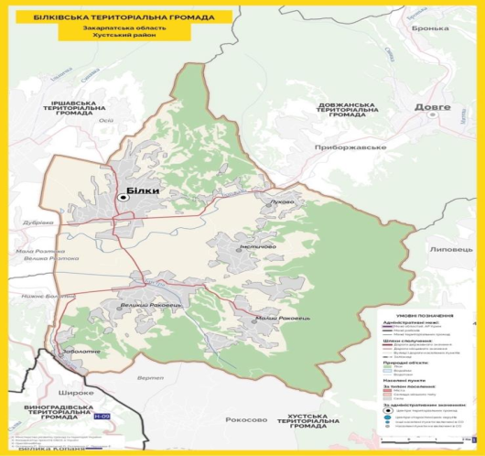

ЗАПРОШУЄМО ДО СПІВПРАЦІ
ВІТАЄМО В БІЛКІВСЬКІЙ ТЕРИТОРІАЛЬНІЙ ГРОМАДІ
ХУСТСЬКОГО РАЙОНУ ЗАКАРПАТСЬКОЇ ОБЛАСТІ!
Наша громада - сільська самодостатня громада з багатою культурною
та історичною спадщиною, де безпечно проживають
щасливі та здорові люди.
НАШІ МОЖЛИВОСТІ :
- розвиток садівництва, рослинництва та виноградарства, організація переробки даної продукції;
- стале зростання попиту на с/г продукцію;
- запуск нових промислових виробництв;
- залучення інвестицій та покращення інвестиційної привабливості;
- нові спортивні, рекреаційні та туристичні об’єкти у громаді;
- розвиток програм транскордонного співробітництва;
- орієнтування на підвищення соціальних стандартів життя;
- налагодження співробітництва з іншими територіальними громадами щодо реалізації інфраструктурних, соціальних та культурних проєктів.
Білківський сільський голова Василь ЗЕЙКАН

Slide 3
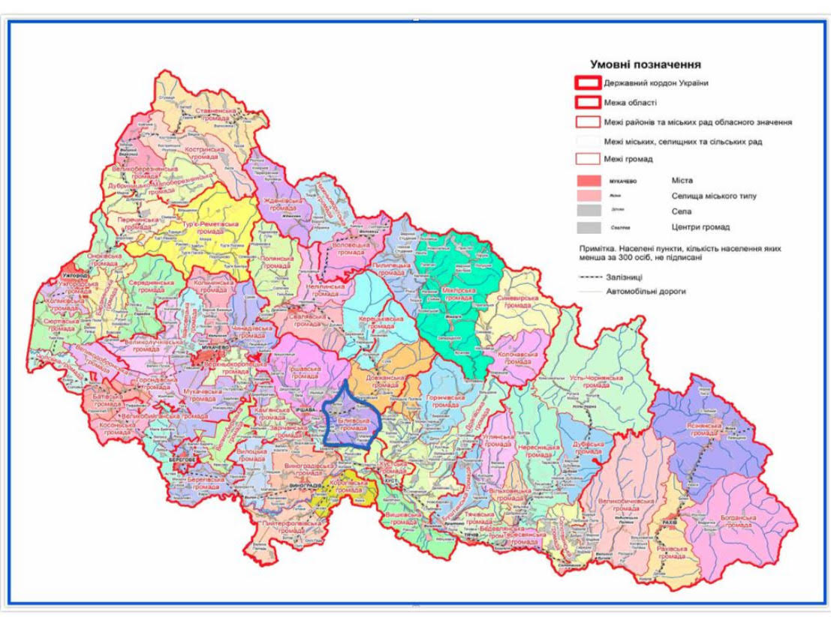
Білківська громада була створена Постановою КМУ №399 від 13.05.2020 року та Постановою ВРУ №807-IX від 17.07.2020 року. До її складу входять шість населених пунктів: с. Білки, с. Великий Раковець, с.Малий Раковець, с. Нижнє Болотне, с. Імстичово, с. Луково. Адміністративний центр громади - село Білки.
Площа - 149,6 км2; населення - 20 700 чол.; густота населення - 138 осіб на 1 км2.
Наша громада межує з такими громадами : на півночі - Довжанська ТГ, на півдні - Виноградівська ТГ, на заході - Іршавська ТГ, на сході - Хустська ТГ.
Офіційний сайт : https://bilkigr.gov.ua/
ВІДСТАНІ: м. Виноградів - 36 км
м. Хуст - 42 км
м. Берегово - 47 км
м. Мукачево - 51 км
м. Ужгород - 92 км
м. Рахів - 148 км
м. Львів - 270 км
м. Київ - 812 км
до кордону з Угорщиною - 44 км
до кордону з Румунією - 58 км
до кордону з Словаччиною - 92 км
до кордону з Польщею - 246 км

Slide 4
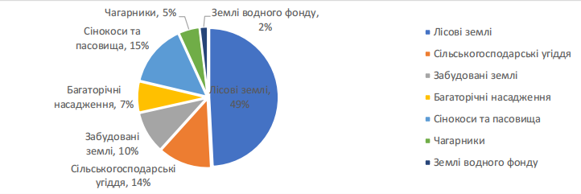
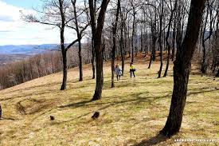
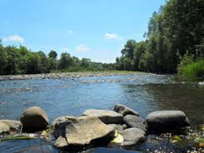
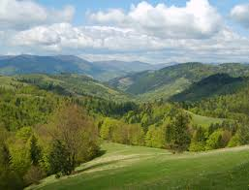
ПРИРОДНІ РЕСУРСИ
Структура земельних ресурсів Білківської ТГ:
Лісові масиви та чагарники : 54 % території громади
Клімат : помірно-континентальний
Землі с/г призначення : 22,4 % території громади
Водні ресурси : річка Боржава, протяжність 13 км
Корисні копалини : андезито-дацити, буре вугілля,
природні мінеральні фарби (пігменти), глина керамічна,
запаси мінеральної води
Грунти : придатні для вирощування плодових та с/г культур

Slide 5
ОСНОВНІ ЦІЛІ РОЗВИТКУ
БІЛКІВСЬКОЇ ТЕРИТОРІАЛЬНОЇ ГРОМАДИ
Стратегічна ціль 1 Економічно спроможна громада | Стратегічна ціль 2 Громада відкрита для людини | Стратегічна ціль 3 Громада розвинутої енергоефективної інфраструктури, комфортного та безпечного проживання, дружня до довкілля
Розвиток аграрного сектору та залучення інвестицій | Розвиток людського потенціалу | Будівництво та оновлення мереж та об’єктів інфраструктури в громаді
Сприяння розвитку підприємництва в громаді | Формування активної життєвої позиції в жителів громади | Безпечне, енергоефективне та комфортне життя в громаді
Розвиток туризму в громаді |  | Планування розвитку громади
 |  | Громада дружня до довкілля

Slide 6
ЧИСЕЛЬНІСТЬ НАСЕЛЕННЯ ГРОМАДИ
Станом на 01.01.2024 року в громаді проживає 20 700 осіб.

Slide 7
БЮДЖЕТ ГРОМАДИ

Slide 8
Структура податкових надходжень бюджету Білківської територіальної громади,
2022-2023 рр., млн.грн.

Slide 9
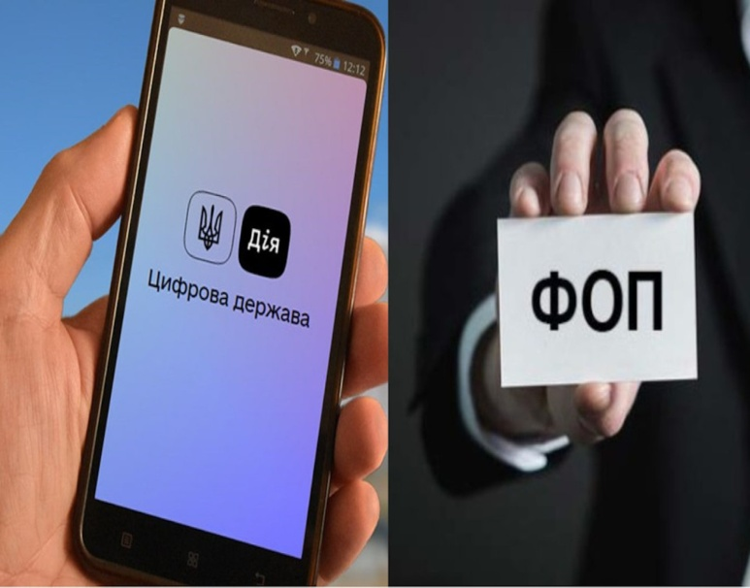
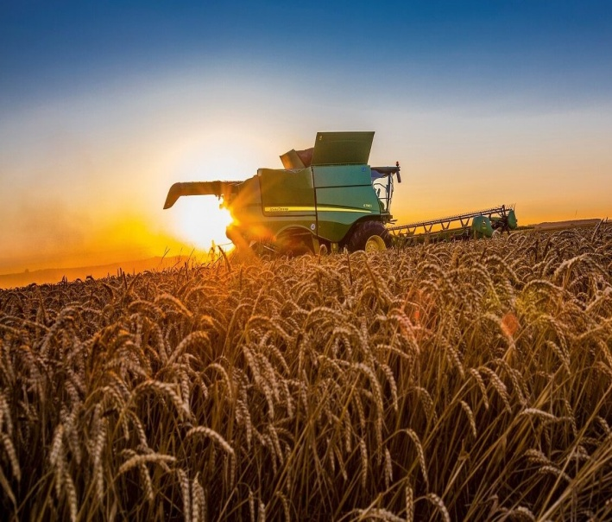


ЕКОНОМІЧНЕ СЕРЕДОВИЩЕ
СІЛЬСЬКЕ ГОСПОДАРСТВО
ТРАНСПОРТ
ОБСЛУГОВУЮЧА СФЕРА (ФОП,
ЮР. ОСОБИ, АЗС)
ЛІСОВЕ ГОСПОДАРСТВО
ОПТОВА І РОЗДРІБНА ТОРГІВЛЯ

Slide 10
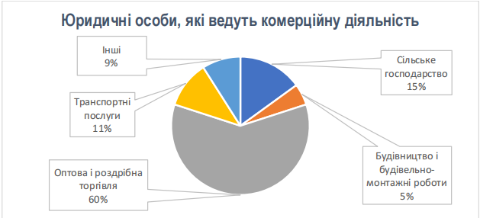
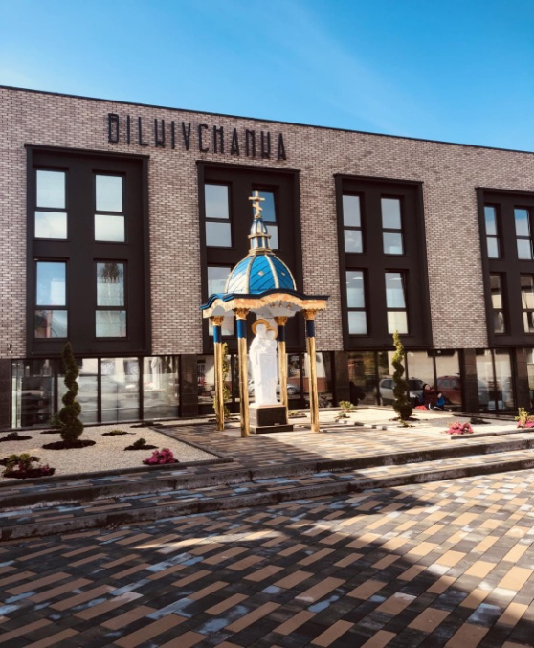
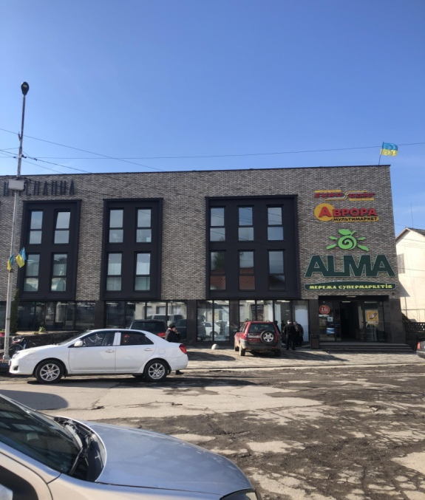
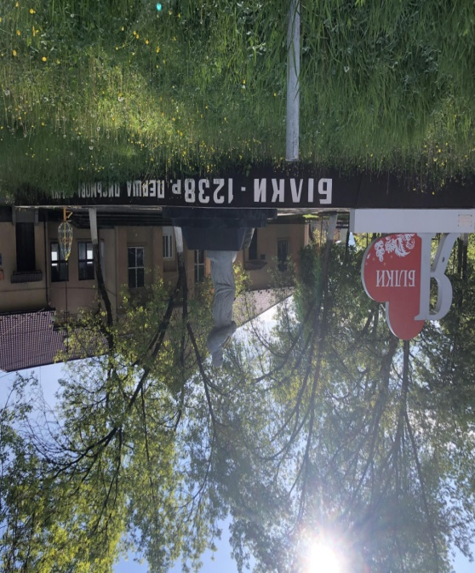
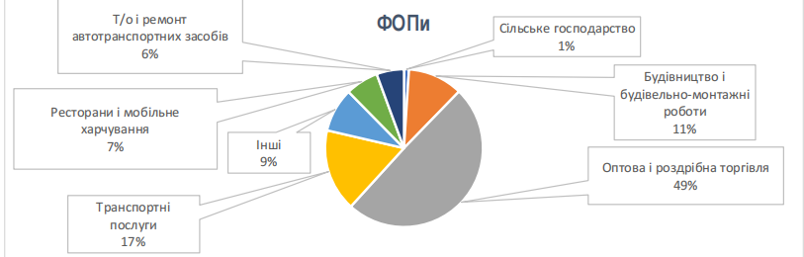
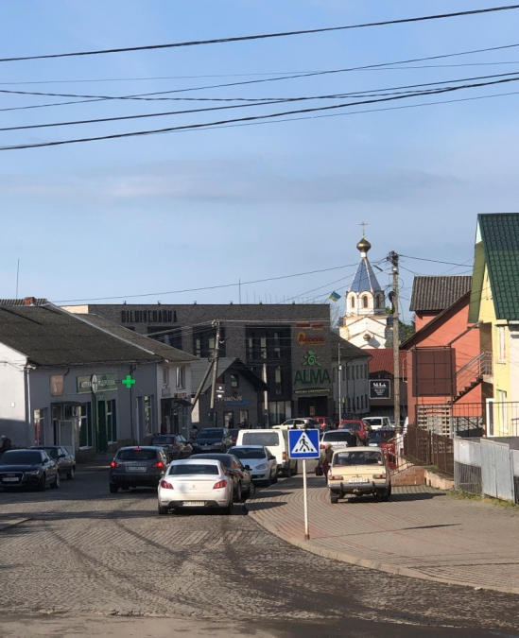
Галузева структура зареєстрованих у Білківській ТГ юридичних осіб та фізичних осіб-підприємців

Slide 11
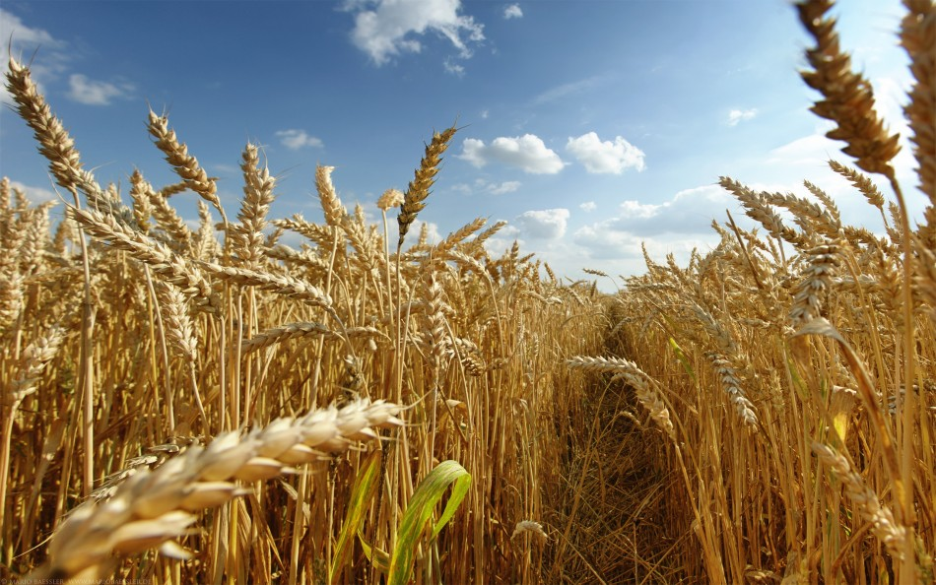
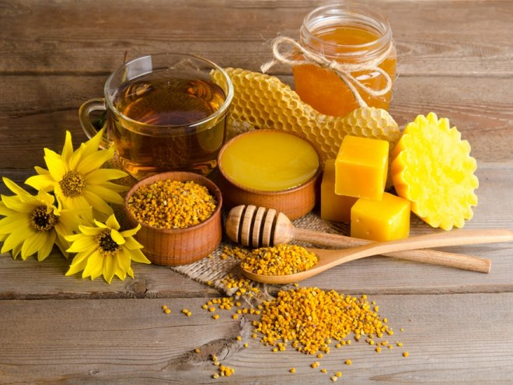
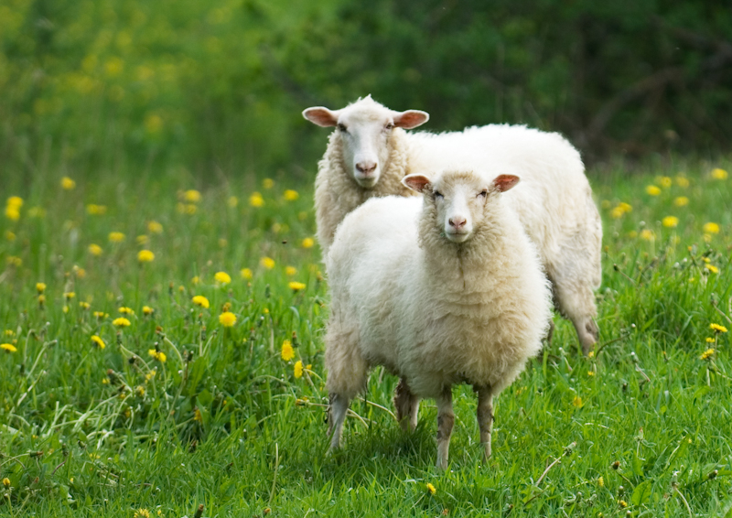
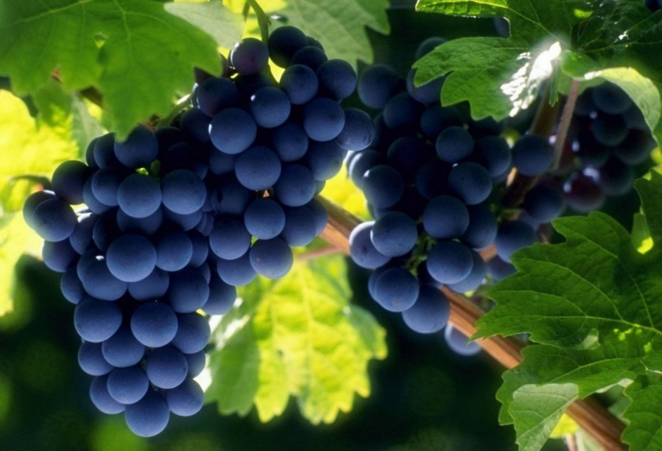
СІЛЬСЬКЕ ГОСПОДАРСТВО
Рослинництво : вирощування зернових культур та овочів
Садівництво : вирощування плодових, ягідних і горіхоплідних культур
Виноградарство та виноробство
Тваринництво : розведення великої рогатої худоби, кіз, коней
Вівчарство : розведення овець
Бджолярство : розведення бджіл

Slide 12
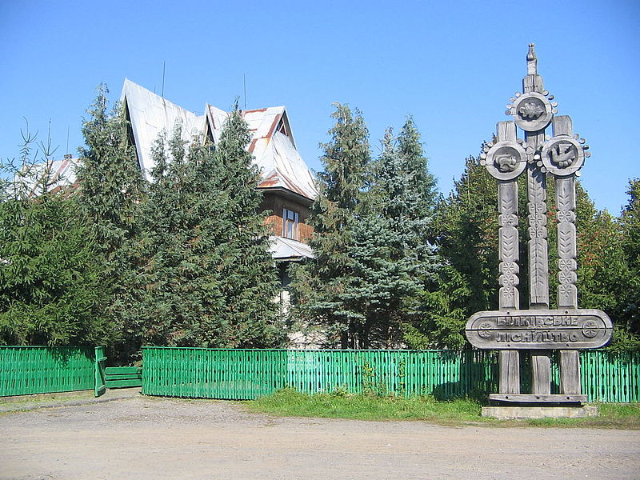
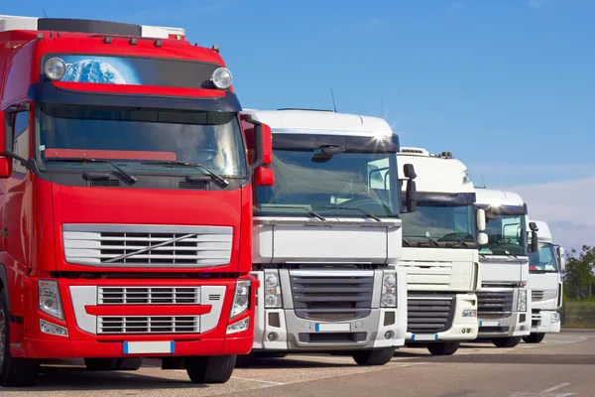
ЛІСИ І ТРАНСПОРТ
Державне підприємство “Довжанське лісомисливське господарство”
Площа лісів складає близько70 км2
На території громади зареєстровано 2 Юридичні особи – суб'єкти господарювання та 53 Фізичні особи – підприємці , що надають послуги з перевезення вантажним автотранспортом

Slide 13
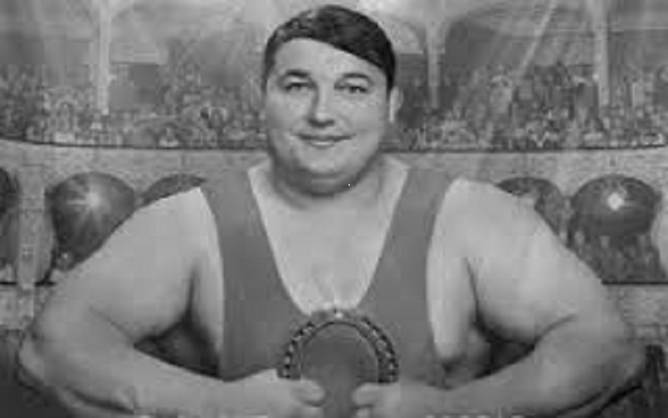
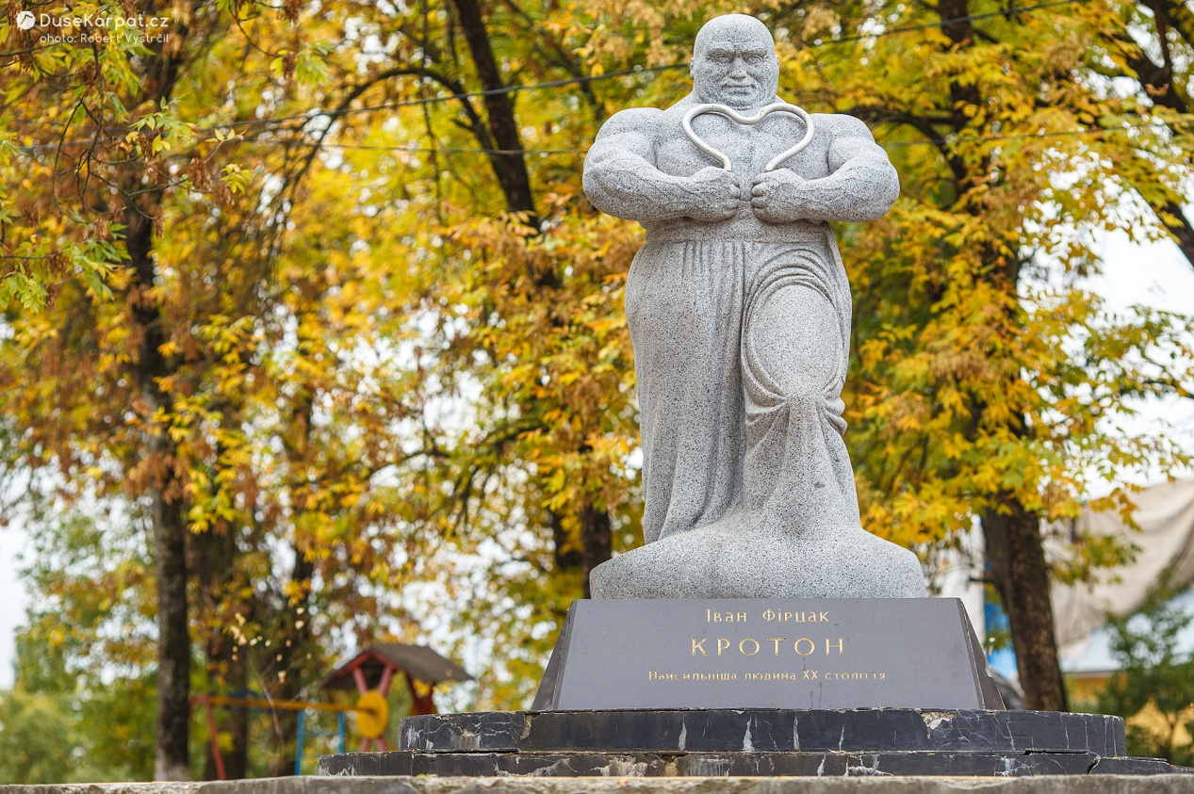
ІСТОРИКО-КУЛЬТУРНА СПАДЩИНА
Іван Федорович Фірцак народився 28 липня 1899 року в селі Білки, український борець, боксер, боєць вільного стилю, силач, артист цирку. 1928 року був визнаний найсильнішою людиною планети. Деякі силові трюки Івана Фірцака-Кротона досі ніхто не може повторити.

Slide 14
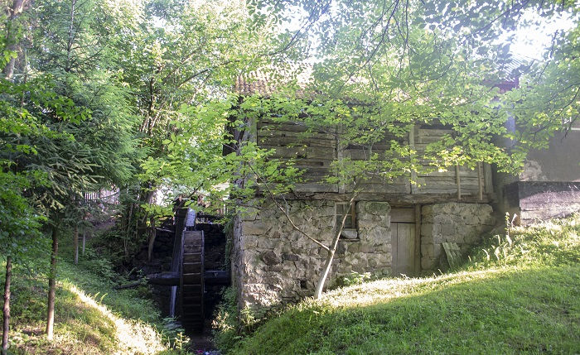
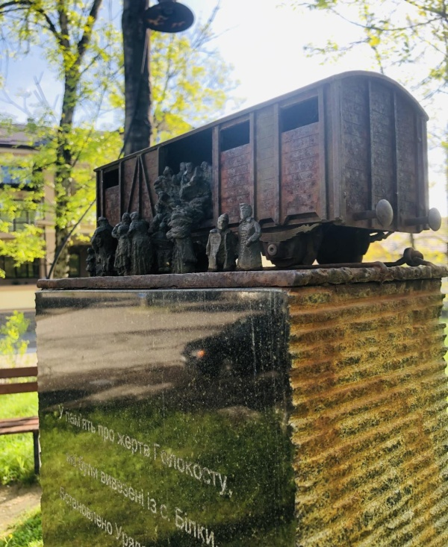
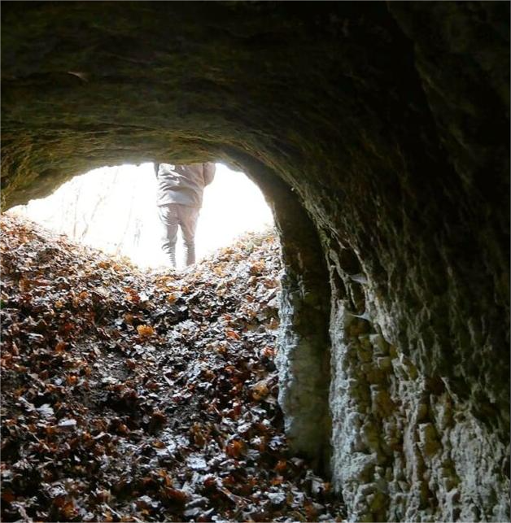
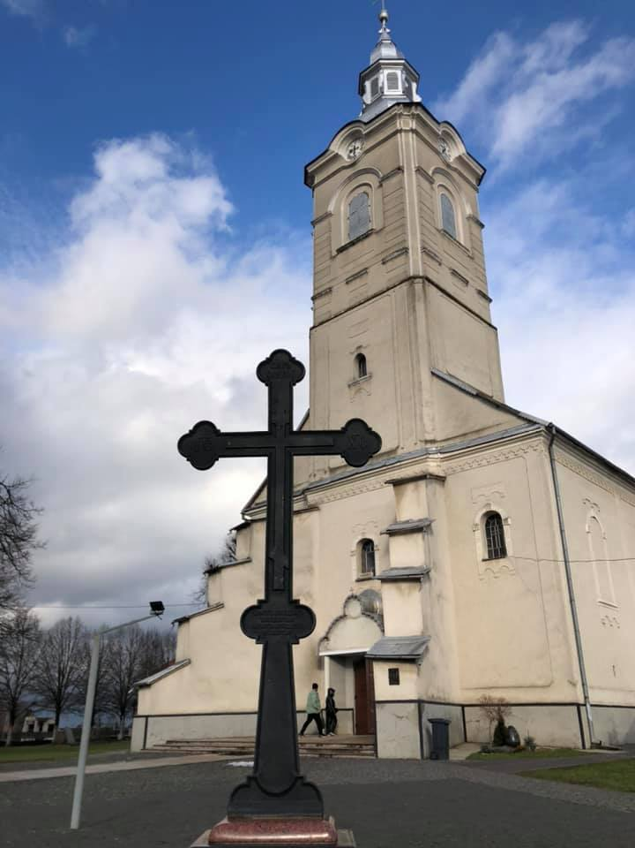
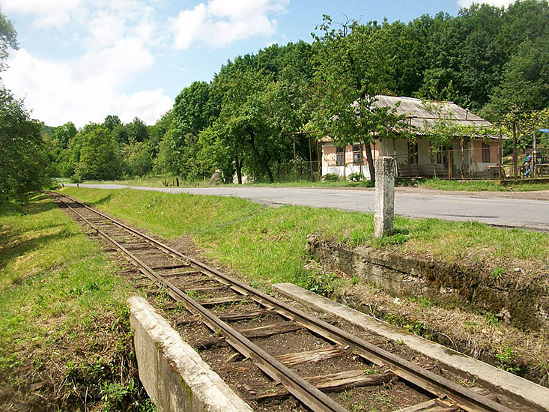
ЦІКАВІ ЛОКАЦІЇ, ЯКІ ВАРТО ВІДВІДАТИ
Водяні млини : село Білки, село Луково, село Імстичово
Хрест Тверезості - село Білки
Залишки унікальної вузькоколійки - Білки-Імстичово-Луково
Міні-скульптура в пам’ять жертв Голокосту - село Білки
Печера (колишня шахта по видобутку залізної руди) - село Білки

Slide 15

ВИКЛИКИ ГРОМАДИ
відсутність можливості переробки та реалізації агропродукції та продукції рослинництва, тваринництва, садівництва та виноградарства
обмежений бюджетний ресурс, невисокий рівень фінансової спроможності
відсутність об’єктів туристичної інфраструктури та різноманітних місць для відпочинку
незадовільний стан значної частини доріг загального користування місцевого значення та комунальних доріг, недостатньо розвинуте сполучення між населеними пунктами в середині громади
потреба в будівництві комунальних мереж, в тому числі очисних споруд
екологічні проблеми : відсутність офіційного сміттєзвалища та системи поводження з твердими побутовими відходами

Slide 16
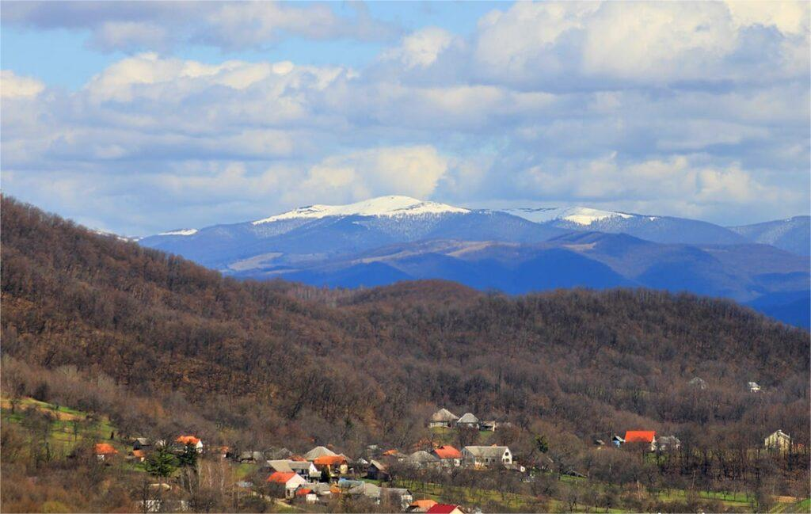
ДЯКУЄМО ЗА УВАГУ!

